Slide 1
Индекс счастья: новый
подход к сбору информации
Команда
“lad_но, попробуем!”
Состав команды:
Трошкин Артемий
Пронина Алена
Морозова Дарья
Сягайло Алексей

Slide 2
Недостатки текущего метода оценивания индекса счастья
субъективность;
когнитивное искажение;
времязатратность;
дороговизна;
отсутствие возможности анализа в реальном времени;
когда за группой людей наблюдают и они это знают, срабатывает их саморефлексия, которая приводит к изменению поведения;
статичность;
ненадежность результатов, возможное искажение результатов.

Slide 3
Цель проекта: предложить альтернативное автоматизированное решение для вычисления индекса счастья населения г. Иннополис
Задачи:
Изучить актуальные методики вычисления индекса счастья
Проанализировать возможности вычисления индекса счастья населения автоматизированными способами
Предложить идеи реализации механизма вычисления индекса счастья

Slide 4
Метод расчёта индекса счастья. Метод Алкира-Фостера.
Преимущества:
Способствует комплексному выявлению ряда проблемных показателей негативно влияющих на уровень счастья жителей;
Позволяет построить матрицу корреляции аспектов жизни жителя;
Имплементация метода не потребует кардинальных изменений текущей архитектуры предлагаемого решения.

Slide 5
Карта жителя. Возможности системы.
Карта жителя Универсальный ключ к городской среде
одна карта. один аккаунт. множество возможностей

Slide 6
Предпосылки создания
Показатели проекта
Сложная система получения государственной социальной поддержки затрудняет использование льгот, делает их труднодоступными для жителей
Непрозрачная система реализации бонусных и социальных программ от бизнеса: гражданам трудно понять, как и на что потратить баллы, за что они начисляются, сколько их
Невозможность самостоятельно выбрать способы и место получения социальной поддержки от государства и бизнеса
Отсутствие вовлеченности в процессы социальной поддержки граждан, вследствие чего снижается уровень доверия к программам государственной поддержки граждан
Социальная функция бизнеса осуществляется без непосредственного контакта с государством
Нет простого механизма реализации социальных программ и контакта с нуждающимися жителями
Внушительный список категорий граждан, имеющих право на льготы, многообразие мер и способ поддержки служат причиной возникновения сложностей в управлении процессом обеспечения льготами
Трудности в привлечении бизнеса к поддержке программ по обеспечению льготами
Недостаточная структурированность и сложность в выстраивании механики взаимодействия всех участников процесса: государства, бизнеса и граждан
Для жителей
Операционная деятельность сервиса
2020
Тираж
2021
Количество пользователей цифровой платформы КЖ
пользователей проекта “Доброрубль”
Карта жителя Нижегородской области
Сервис по соблюдению режима самоизоляции
Количество организаций в каталоге и на карте
Вузы (юридические лица)
Школы (юридические лица)
Выданные банковские карты (шт.)
Ритейл (юридические лица)
Банки (юридические лица)
2 500 000
3 500 000
1 100 000
1 000 000
100 000
300 000
2 500 000
0
65 000
90 000
4
8
Для бизнеса
20
100
200 000
1 000 000
10
200
2*
15
НБД-Банк, Газпромбанк
ВТБ, Уралсиб, Сбербанк, Промсвязьбанк и др.
Созданное решение
Для государства
“Карта жителя” – это платформа взаимодействия жителей, бизнеса и государства.
Для жителей – доступ ко множеству возможностей: заказ товаров и услуг, поиск мероприятий, трудоустройство, обучение, вклад в развитие города, запись в учреждения, получение бонусов и льгот.
Пластиковая карта связана с аккаунтом на платформе, позволяет заменить многочисленные личные документы, банк, оплату общественного транспорта и пропуск на предприятие.

Slide 7
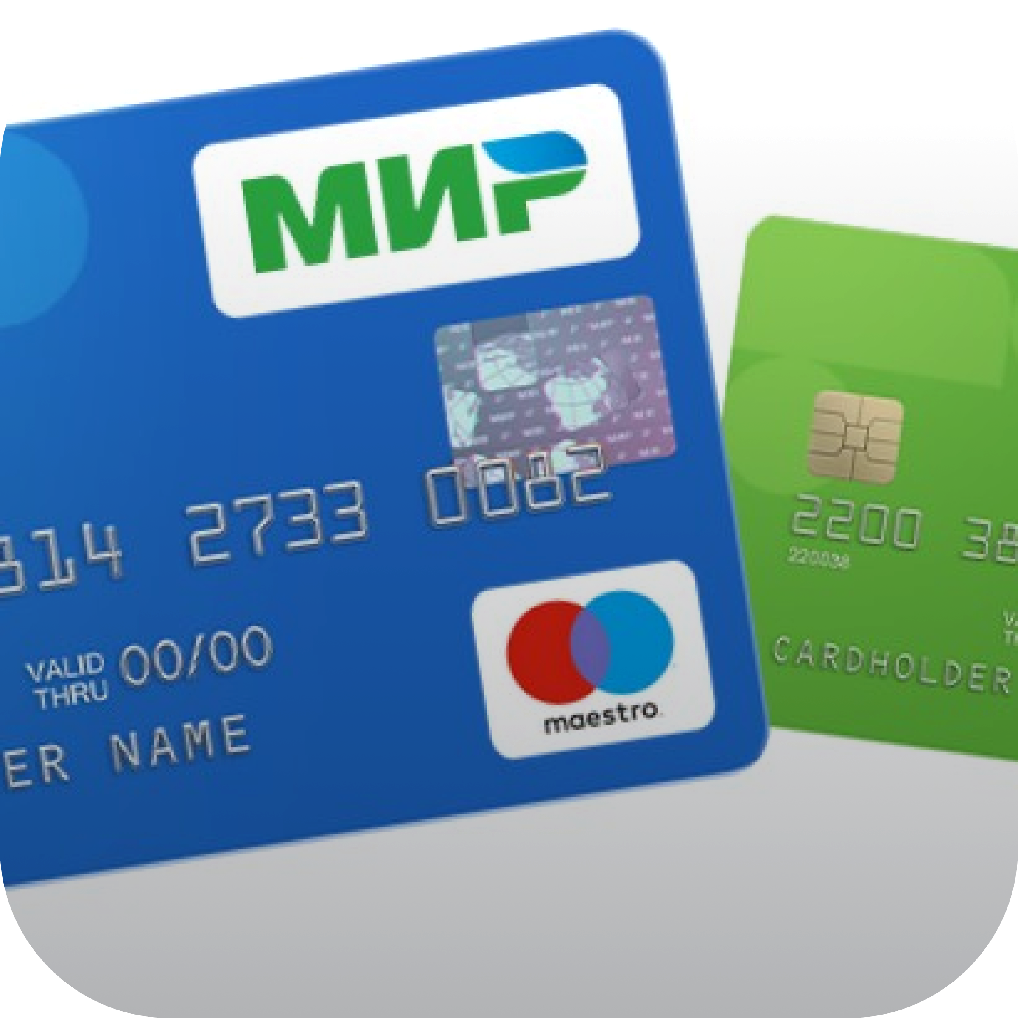
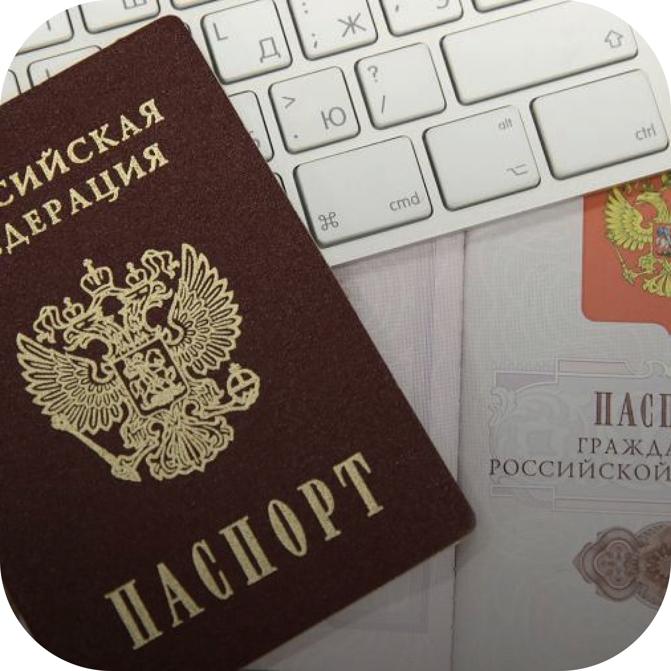
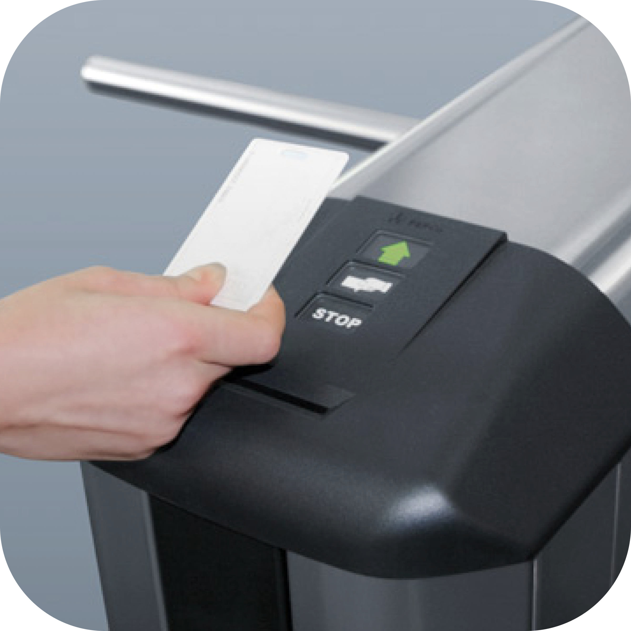
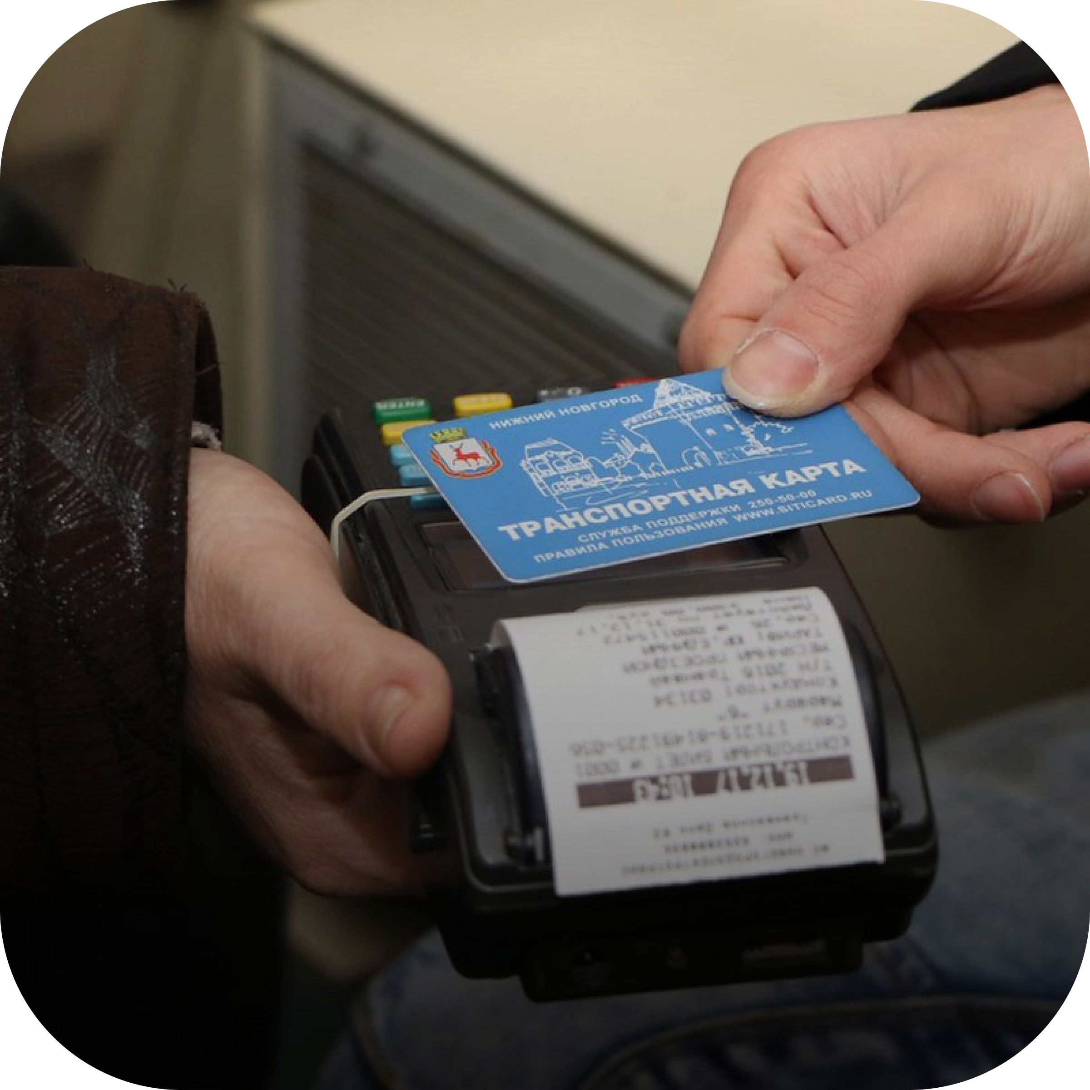
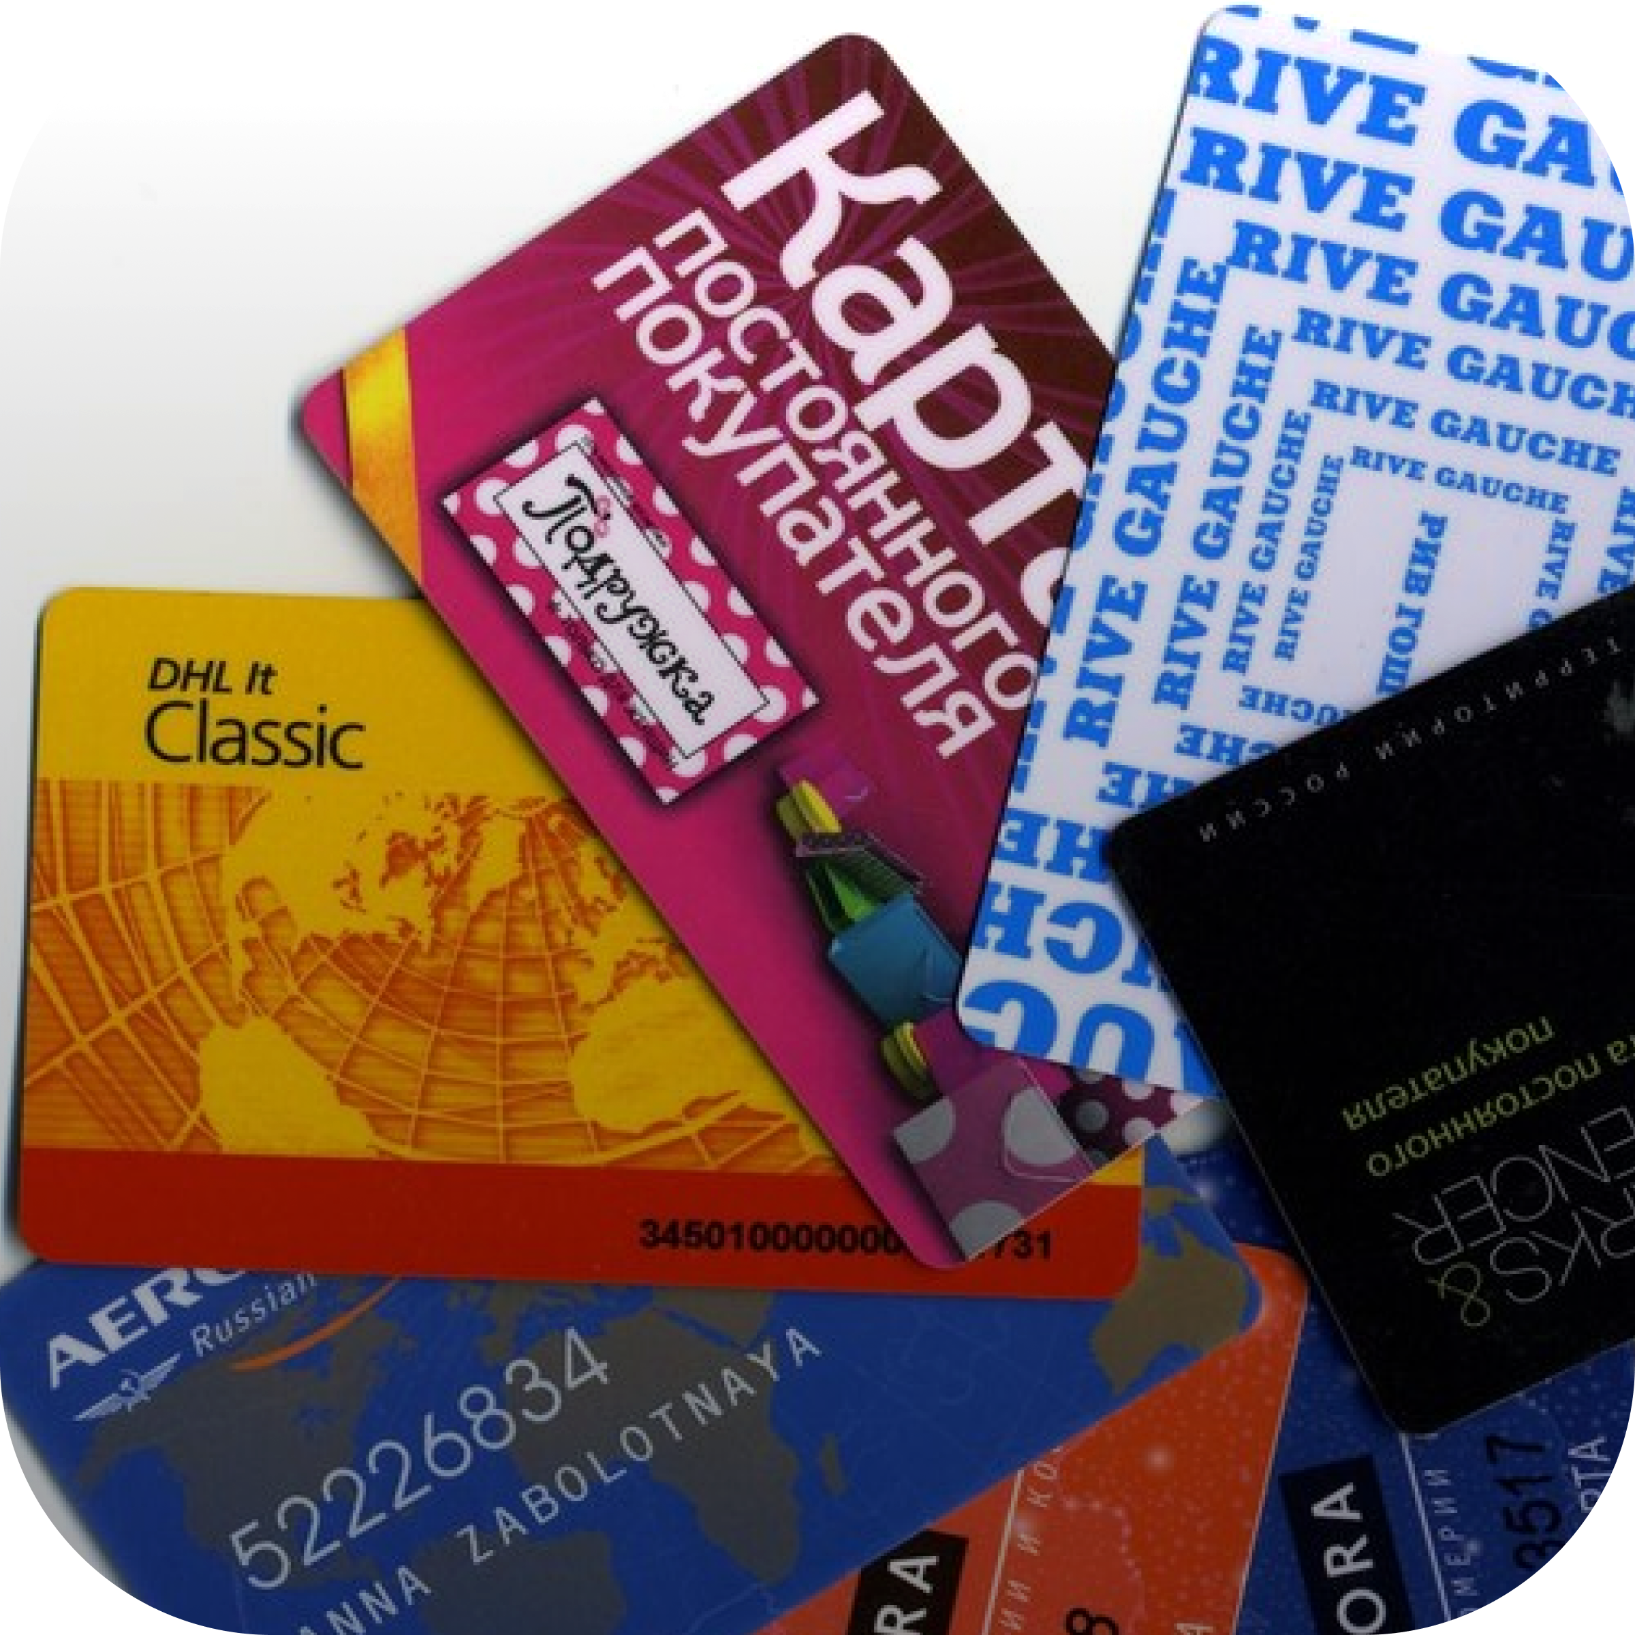
Универсальный ключ к городской среде
Карта жителя в связке с аккаунтом на платформе заменяет многочисленные личные документы и карты
Банковская карта
Паспорт
Полисы ОМС и СНИЛС
Пропуск СКУД
Проездной в транспорте
Скидочные и бонусные карты
Notes:
цвета РФ. Оставить.

Slide 8
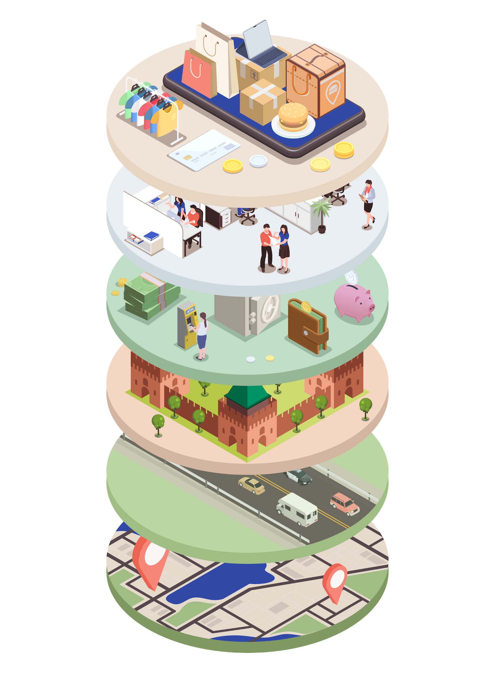
Применение платформы. Потенциал проекта.
Преимущества платформы
Возможности применения
Ритейл и услуги
Гибкость и модульная архитектура. Данная особенность позволяет быстро запускать новые сервисы, давая пользователям новые взаимодействия и удобство пользования.
На платформе размещаются различные социально значимые сервисы (региональные, внешние, партнерские). В проекте могут принять участие любые коммерческие организации, государственные учреждения, Министерства, в том числе подключаясь к коллективной программе лояльности.
Проект Правительства Региона. Это означает, что он долгосрочный, у него есть потенциал, социальная направленность, трафик.
Разрабатывается командой профессионалов. Платформа выдерживает высокие нагрузки. В пиковый период было зарегистрировано 200 тыс человек за час, а всего на платформе 4,5 млн пользователей и свыше 65 тыс организаций.
Кампусные проекты, Карта сотрудника, Карта жителя города. Платформа может быть развернута внутри отдельного ВУЗа, предприятия или города с ребрендингом и индивидуальной настройкой.
Личный кабинет жителя дома, подъезда, коттеджного поселка. На платформе возможно реализовать любое взаимодействие с ДУК или ТСЖ и дав жителям необходимые инструменты взаимодействия.
Организация празднований, городских квестов и флешмобов. Мобильное приложение является гибким и позволяет запустить любой сценарий взаимодействия, в том числе в части организации празднования 800-летия Нижнего Новгорода.
Интеграция с платформой и системой лояльности. Платформа открыта в интеграциям с любыми внешними информационными системами для предоставления большего количества сервисов жителям региона.
Работа рядом
Банковские и финансовые сервисы
Государственные и социальные услуги
Транспорт
Геоинформационная карта
...и многое другое
Web-портал
Мобильное приложение
Единая
карта
Личный
кабинет
Жителя
Личный
кабинет
Бизнеса
Личный
кабинет
власти

Slide 9
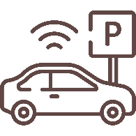
Уже реализованные сервисы
Готовящиеся к запуску сервисы
Трудоустройство и переобучение
СКУД
Банковская карта
Льготы и услуги
Анализы
Госуслуги
Вам решать
Программы лояльности
Доброрубль
Транспортная карта
Культура и события
Умные парковки
Экологический инспектор
Мы
Активный житель
Викторины
и голосования
Геокарта
Спорт
Запись на госуслуги / МФЦ
Автоматическое информирование
Умный город
ЖКХ
Оплата счетов и услуг
Медицина
Страхование
Эл. рецепты и каталог препаратов
Газификация и электрификация участков
Активисты памяти
Карта жителя - это единый интерфейс взаимодействия граждан с услугами города

Slide 10
Метод расчета индекса счастья.
Психологическое благополучие;
Психическое и физическое здоровье;
Баланс времени (индикаторы работы и сна);
Социальная и общественная жизнь (благотворительность, показатели, связанные с семьей);
Культурная жизнь;
Образование;
Уровень жизни;
Надлежащее управление (права человека, участие в политической жизни, показатели эффективности правительства);
Экологические показатели.

Slide 11
Психологическое благополучие
“Культура и события”
IT-сфера является областью профессиональной деятельности с высоким рейтингом выгорания сотрудников.
Наша идея заключается в анализе баланса профессиональной деятельности и культурного отдыха.

Slide 12
Психическое и физическое здоровье
Модули Карты Жителя “Медицина” и “Спорт” позволят построить аналитическую модель для оценки уровня психического и физического здоровья жителей.
“Медицина”
Статистика медучреждений по количеству обращений
“Спорт”
Статистика спортзалов и фитнес-клубов по количеству посещений

Slide 13
Баланс времени
Образование
“Активный житель”
Аналитика показателей физической активности и качества сна
“HiBrain”
Интеграция с платформой профессий будущего

Slide 14
Культурная жизнь
Разнообразие культуры проявляется в языковых формах, традиционных искусствах и ремеслах, фестивалях, мероприятиях, церемониях, драмах, музыке, одежде и этикетах и, что более важно, в духовных ценностях, которые разделяют люди.
“Культура и события”
Сбор статистики по вовлеченности жителей в культурную жизнь города (частота посещений, преференции, …)
“Активисты памяти”
Event-платформа для организации мероприятий, связанных с днем победы

Slide 15
Социальная и общественная жизнь
Принадлежность к коммьюнити, особенно такому, как Иннополис, напрямую влияет на счастье человека. А его ценности могут действовать как инструменты, с помощью которых могут быть реализованы действия для позитивных изменений в сообществах.
“Доброрубль”
“Активисты памяти”
“Страхование”
поощрение за добрые дела
Используя наработки модуля “Активисты памяти”, можно малыми усилиями реализовать механизм управления и организации общественных событий.
мониторинг объема рынка социального страхования

Slide 16
Уровень жизни
Оценка уровня материального комфорта, измеряемого доходом, условиями финансовой безопасности, жильем и владением активами.
“Умные парковки”
Данные о гаджетах
Данные об использовании парковок для оценки активов
Сведения о моделях используемых гаджетов

Slide 17
Надлежащее управление
“ЖКХ”
Обратная связь по работе служб города.
“Газификация и электрификация участков”
Информация о наличии и качестве коммуникаций в районах.
“Запись на госуслуги / МФЦ”
Сведения о количестве, частоте, причинах обращений пользователей.

Slide 18
Экологические показатели
“Экологический инспектор”
Климат, чистота воздуха и прочие факторы, по данным Роспотребнадзора, оказывают большое влияние на здоровье, а следовательно, на качество жизни.

Slide 19
Эффект внедрения
Формирование единой информационной экосистемы для взаимодействия жителей, власти и бизнеса
Непрерывный сбор объективных показателей
Анализ данных в реальном времени, построение и визуализация статистики
Возможность прогнозирования тенденций изменения индекса счастья
Возможность использования собранных данных для проведения дальнейших социологических исследований
Решение работает незаметно для жителей

Slide 20
Meet The DreamTeam
Артемий Трошкин
Алёна Пронина
Дарья Морозова
Алексей Сягайло
Капитан, Исследователь
Исследователь
Исследователь, дизайнер
Системный аналитик
e-mail: astroshkin@edu.hse.ru
e-mail: proninaa463@gmail.com
e-mail:
confessssa@gmail.com
e-mail:
siagailoaa@lad24.ru

Slide 21
Спасибо за внимание!
Будьте счастливы (:

Slide 22
Личные кабинеты
Пользователей
Организаций
Органов исполнительной власти
Сотрудников правоохранительных органов и РосПотребНадзора
Консультантов
Архитектура платформы «Карта жителя»
Web-портал
личный кабинет пользователя сервиса
Мобильное приложение
гражданина
Процессинг сервиса
история транзакций, контроли полномочий, администрирование, скидочный и бонусный движок
Центральная база данных карт сервиса
(кроссвязи, мэппинги) идентификаторов карт различных держателей и объектов участников программы
Шина данных
ID карты сервиса
ID карты объекта участника программы
ID объекта участника программы
ID типа транзакции
Информация по транзакции, в зависимости от типа транзакции
Компоновка ЛК организаций
Торгово-сервисные организации, ритейл
ТСЖ, ДУК, УК, РСО
Ведомства и подведомства
Мед.учреждения
Спорт, культура и др.
Интеграционный
шлюз
МИС Больницы
СКУД
Школы, Больницы
Торговые системы
Ритейл
АСОП
Транспорт
Банковские системы Банки
База данных с информацией по гражданам, владельцев социальных карт (в т.ч. льготников) + ЕСИ
Базы данных
пользователей и владельцев карт по объектам участникам программы
Контур объектов участников программы
Контур правительства

